Slide 1




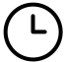


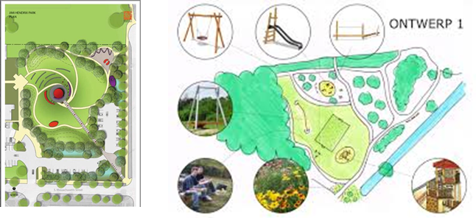
2021_IRG_3_Het ontwerp
Leerdoelen
Na het maken van dit leerarrangement kun je:
Aan de hand van selectiecriteria beargumenteren welke keuze je hebt gemaakt.
Een gedetailleerd ontwerp op schaal maken
Referentiebeelden kiezen om jullie ontwerp mee te verhelderen.
Samenwerken
Plaats je product op Teams.
Bekijk leerproducten van anderen en geef feedback.
Verbeter je leerproduct en plaats versie 2
Deze opdracht maak je met je projectgroep
Versie 1 11-06-2021
Versie 2 18-06-2021
Leerproduct
Een gedetailleerd ontwerp op schaal geïnspireerd op jullie beste idee. Het product bevat:
- een tekening op schaal
- een legenda
- een schaalbalk
- een motiverende, aansprekende titel
- referentiebeelden om jullie ontwerp mee te verhelderen
- een verantwoording van de gemaakte keuzes binnen het ontwerp
Bijeenkomsten
Lessen schaaltekenen
Editorial Review
Bronnen
Gebruik Google om ontwerptekeningen van ontwerpbureaus te kunnen bekijken.
Leerpad
- Kies met elkaar jullie beste idee uit.
- Maak het ontwerp op schaal (denk goed na over kleurgebruik).
- Maak een duidelijke legenda, zodat iedereen begrijpt wat er op jullie ontwerp te zien is.
- Schrijf een korte en duidelijke ontwerptoelichting. Wie kan het gebruiken? Wat is het meest opvallend aan jullie ontwerp? Hoeveel gaat het ongeveer kosten? Wat is duurzaam aan jullie plan? Voldoet het aan de ontwerpeisen?
- Kies mooie referentiebeelden om jullie ontwerp zo goed mogelijk te ondersteunen.

